Slide 1
§ 23. Советский тыл во время войны

Slide 2
Проверка д/з

Slide 3
План урока
Перевод экономики на военные рельсы
Оборонная промышленность
Героизм советского народа
Блокадный Ленинград

Slide 4
1. Перевод экономики на военные рельсы

Slide 5
Основные положения
Создание чрезвычайных органов для мобилизации экономики (Государственный комитет обороны, Ставки Верховного главнокомандующего)
Эвакуация промышленных предприятий и сельскохозяйственных организаций с фронтовой зоны в тыл
Массовое строительство заводов и фабрик в тылу (на Урале и в Сибири)
Перевод промышленности на военные рельсы

Slide 6
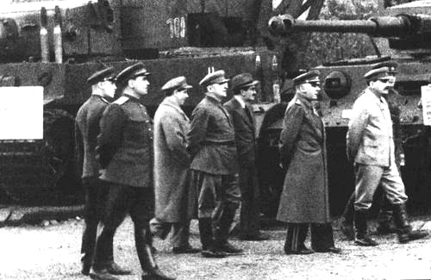
Члены Государственного комитета обороны

Slide 7
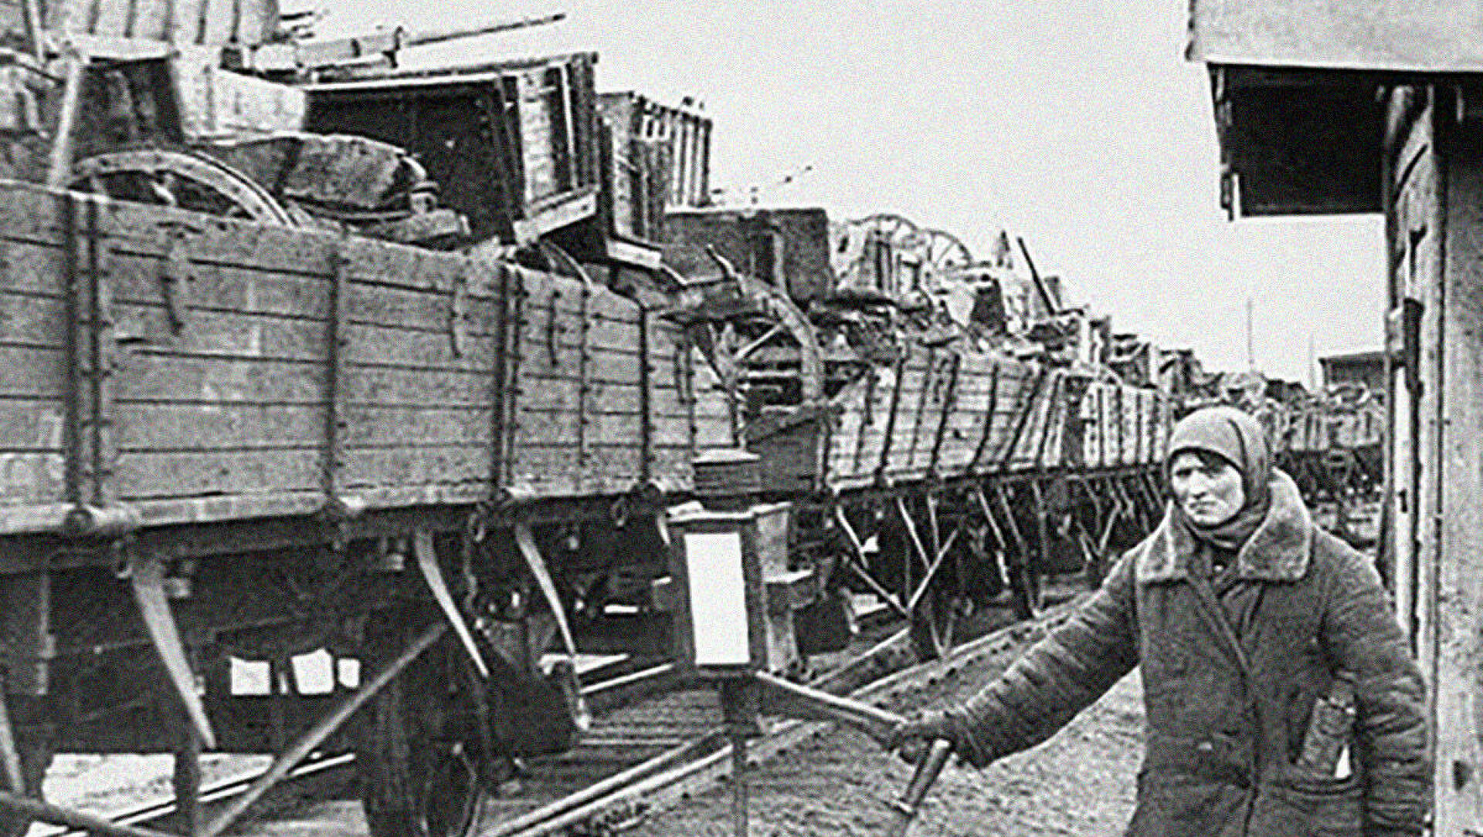
Эвакуация с западных районов

Slide 8
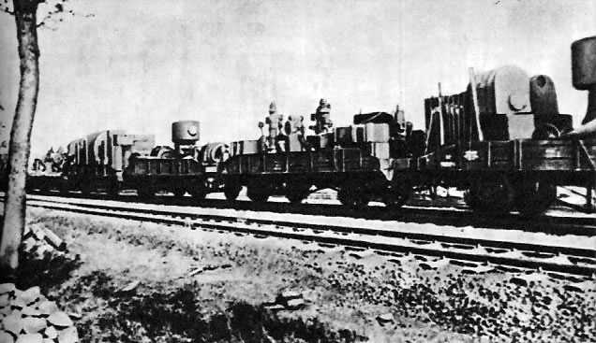
Эвакуация оборудования

Slide 9
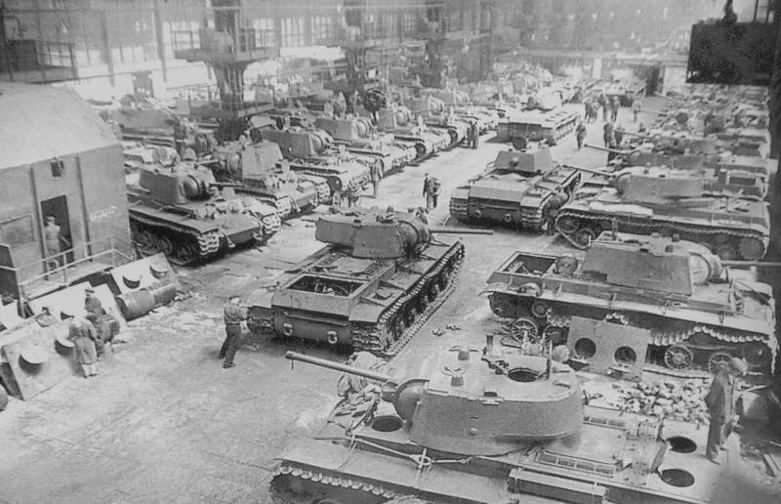
Танковый завод

Slide 10
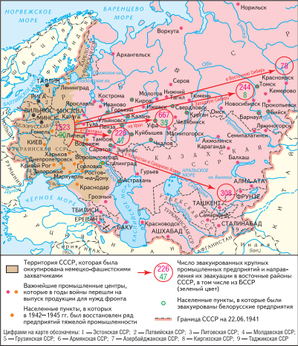
Советский тыл в годы войны

Slide 11
Итоги перевода на военные рельсы
Рост военного производства и восстановление промышленного
СССР смогло перегнать Германию по выпуску вооружения
Переориентация гражданских предприятий на выпуск военной продукции
Создание промышленных регионов в тылу СССР

Slide 12
2. Оборонная промышленность

Slide 13
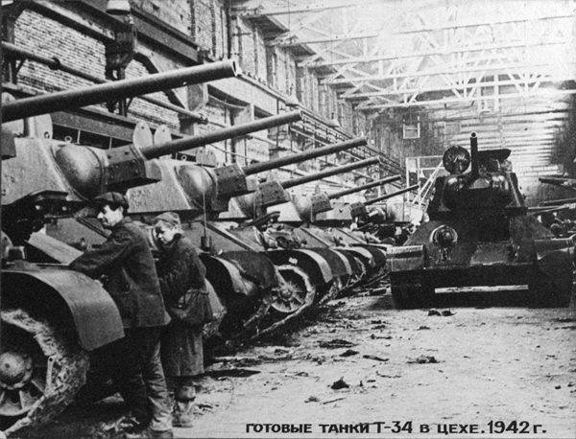
Выпуск Т-34 в Челябинске

Slide 14
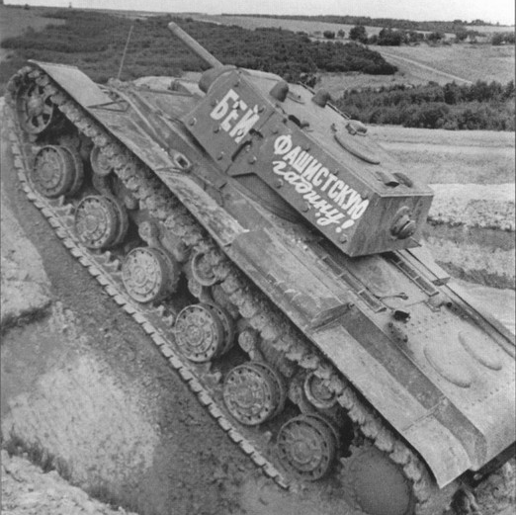
Танк КВ-1

Slide 15
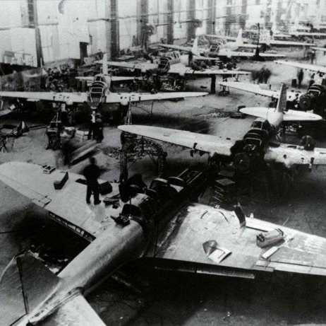
На производстве самолетов

Slide 16
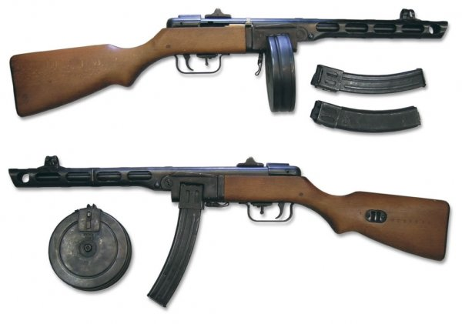
ППШ – самое массовое автоматическое оружие

Slide 17
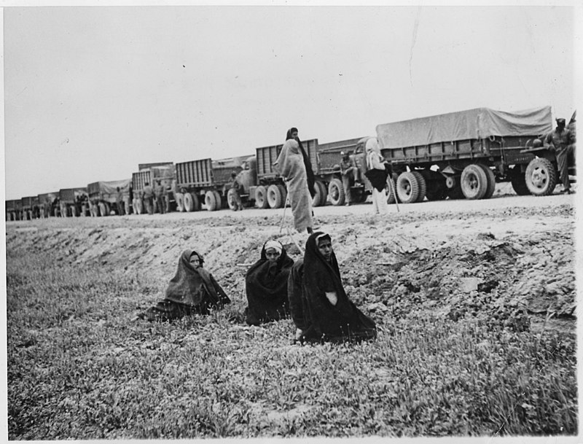
Ленд-лиз
государственная программа, по которой Соединённые Штаты Америки поставляли своим союзникам во Второй мировой войне боевые припасы, технику, продовольствие, медицинское оборудование и лекарства, стратегическое сырьё, включая нефтепродукты. Основными клиентами США стали страны Британского содружества наций и СССР.

Slide 18
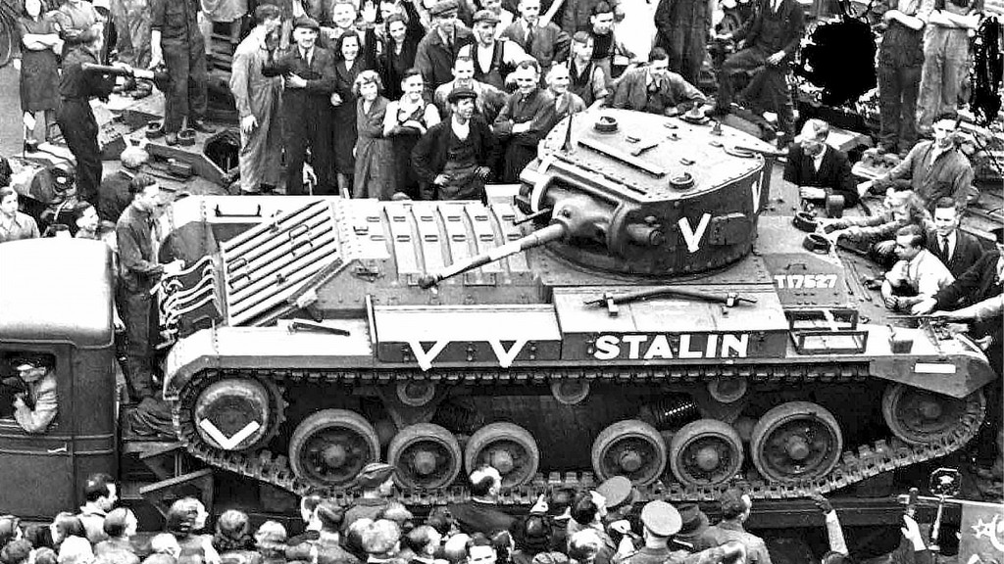

Slide 19
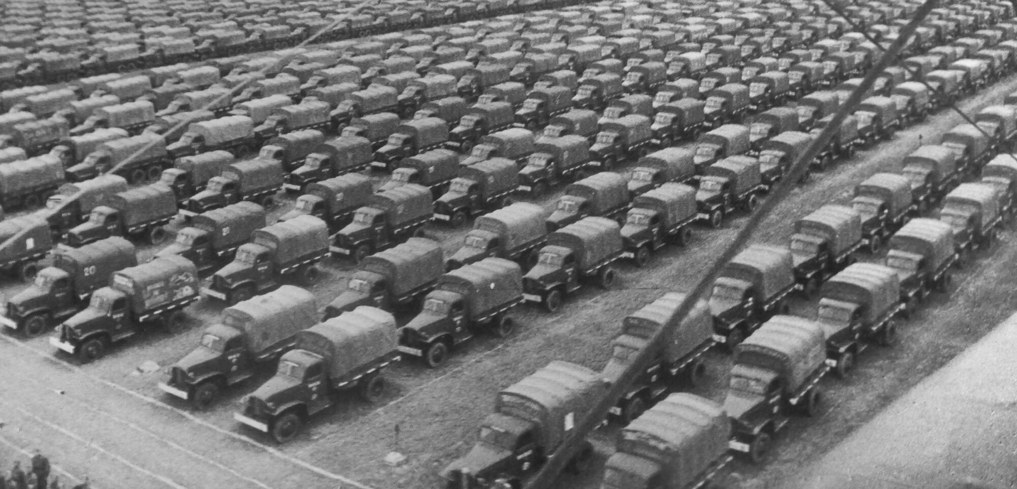

Slide 20
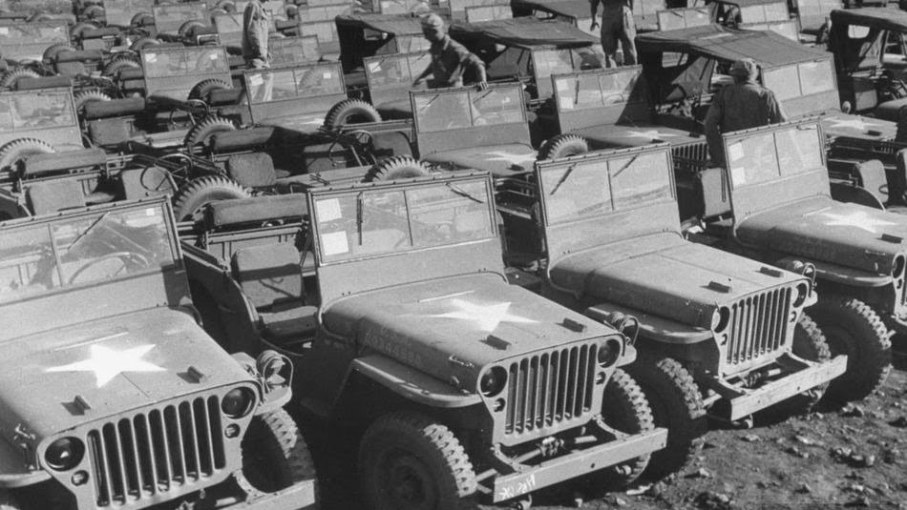

Slide 21
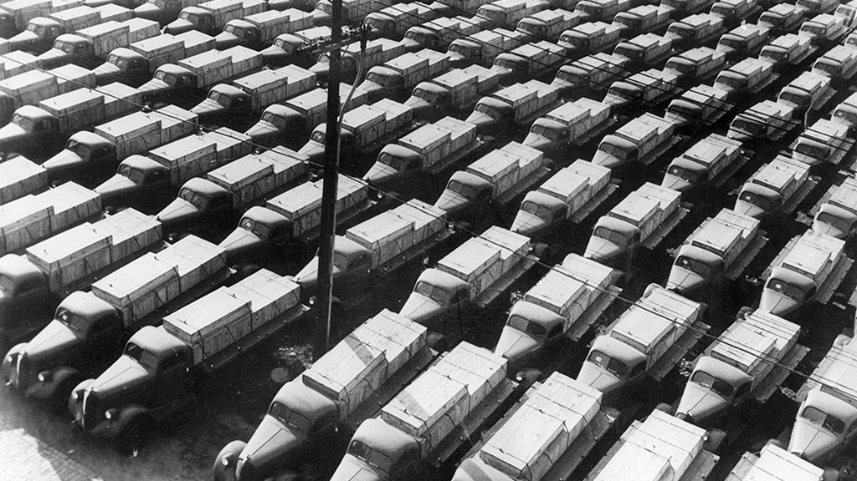

Slide 22
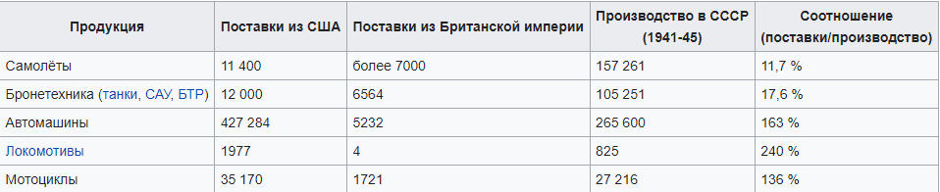
Поставки военной техники в СССР

Slide 23
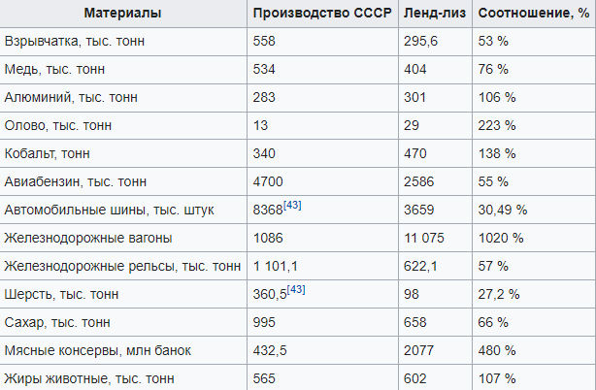
Поставки материалов и сырья в СССР

Slide 24
3. Героизм советского народа

Slide 25
Основные положения
Женщины, подростки и даже дети заменили ушедших на фронт мужчин
К 1944 г. доля женщин в народном хозяйстве составила 57,4%
Женщины были мобилизованы в войска связи, военно-воздушные войска, флот и тыловые части

Slide 26
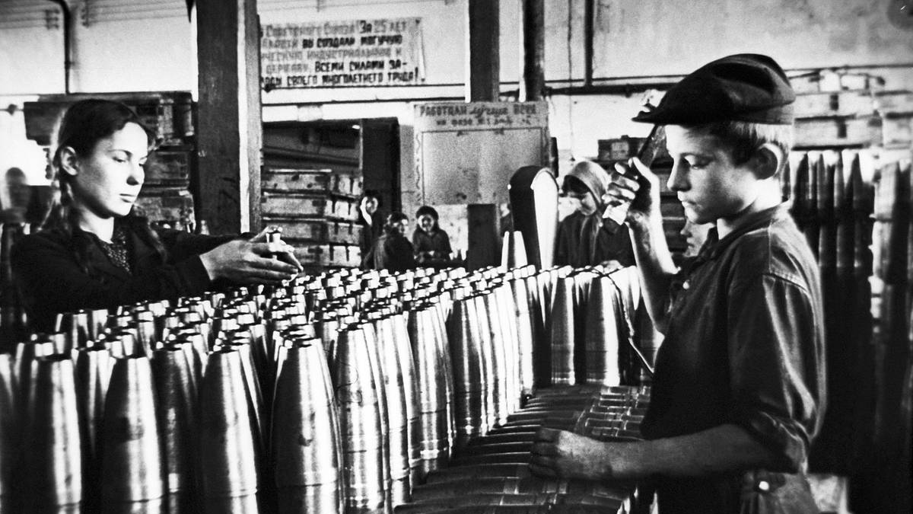

Slide 27
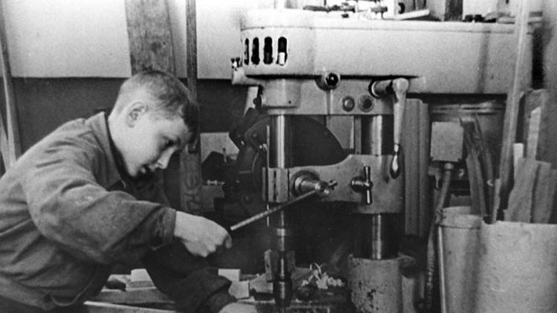

Slide 28
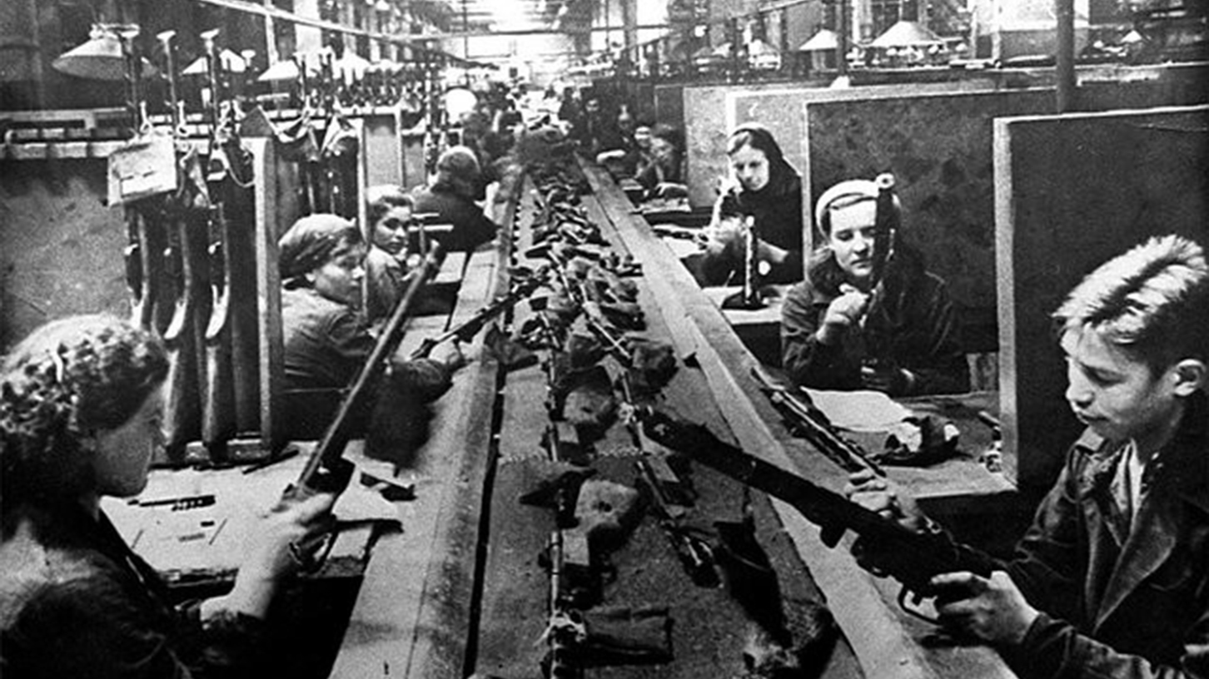

Slide 29
4. Блокадный Ленинград

Slide 30
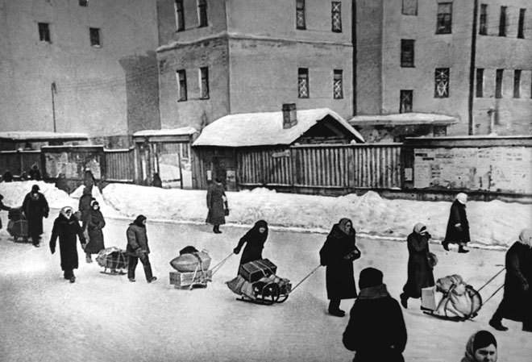
8 сентября 1941 г. – 27 января 1944 г. (872 дня)

Slide 31
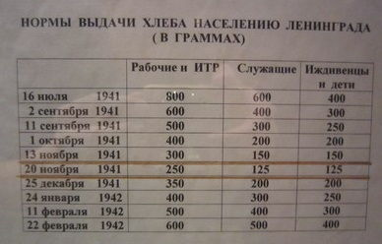
Нормы выдачи хлеба

Slide 32
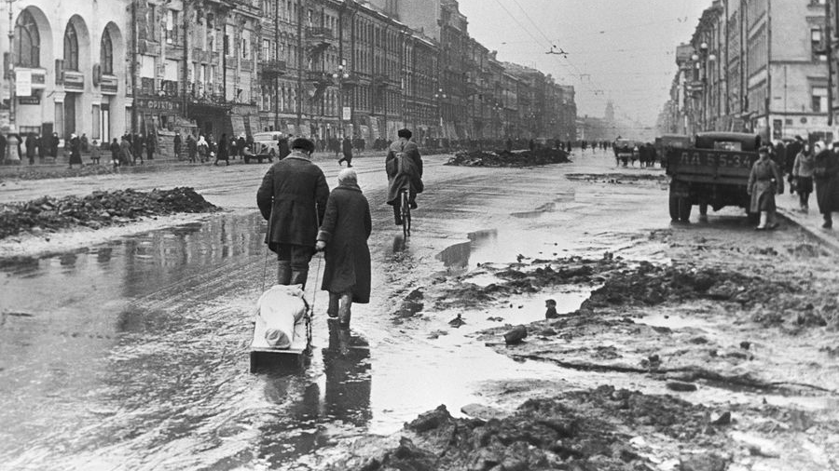

Slide 33
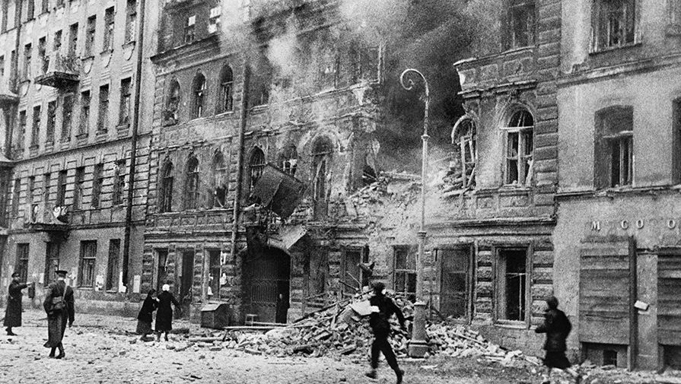

Slide 34
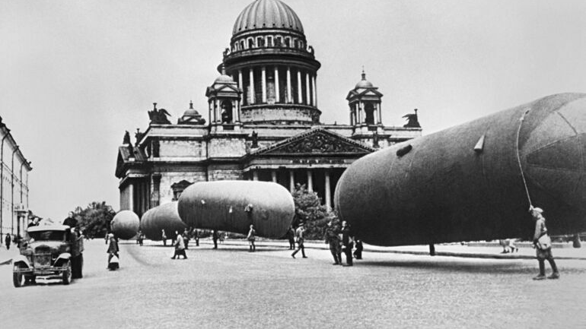

Slide 35
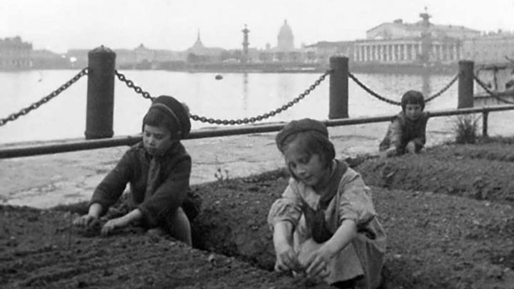

Slide 36
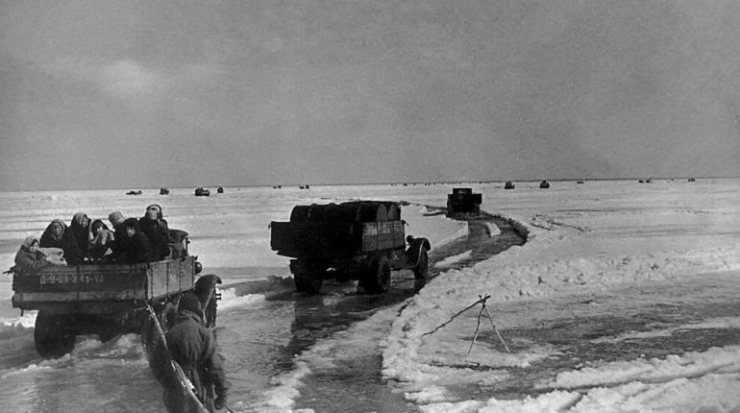

Slide 37
Контроль знаний

Slide 38
Домашнее задание

Slide 39

Тест, д/з, отметки, онлайн-урок

